Slide 1
하단 메뉴페이지(4~10)에서 본인 담당 찾아 최상단에 올려주세요 나머지는 삭제 대분류는 요구사항정의서에 맞춰서 작성해주세요

Slide 2
[화면구현] 대분류를 적어주세요
WEB
웹 화면/핵심코드

Slide 3
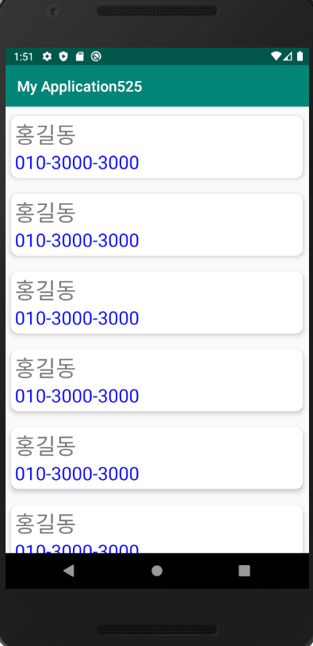
[화면구현] 대분류 입력
APP
<- 안드로이드 화면만
직사각형으로 캡쳐해서
이 안에 넣어주세요
크기/위치 조절X

Slide 4

프로젝트
의사소통관리
김하나

Slide 5
사원정보
김진수

Slide 6
프로젝트
리스크 관리
이준석

Slide 7
프로젝트
통합관리
이연학

Slide 8
프로젝트
총괄/통합관리
김형준

Slide 9
프로젝트
총괄/통합관리
유재인

Slide 10
프로젝트
일정관리
전현규

